Slide 1


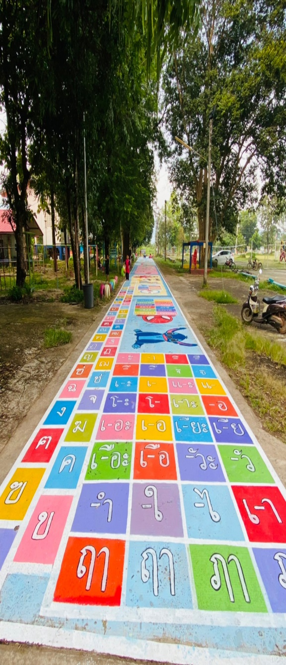
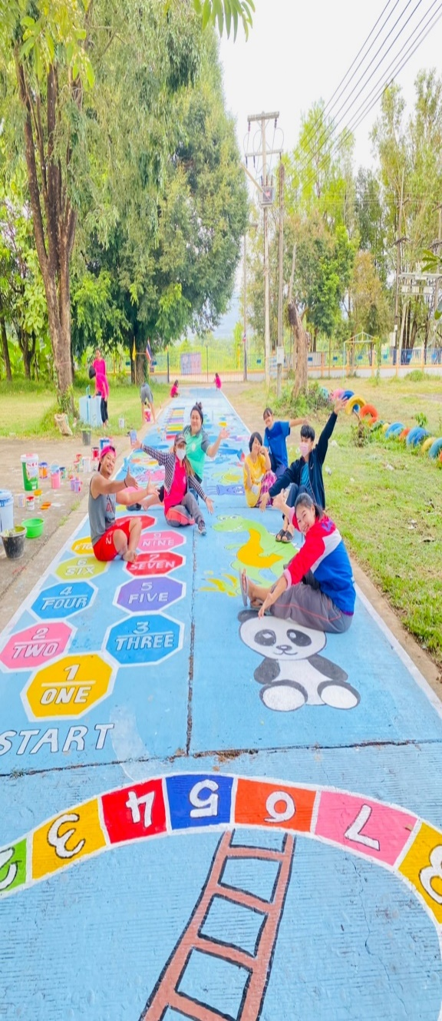
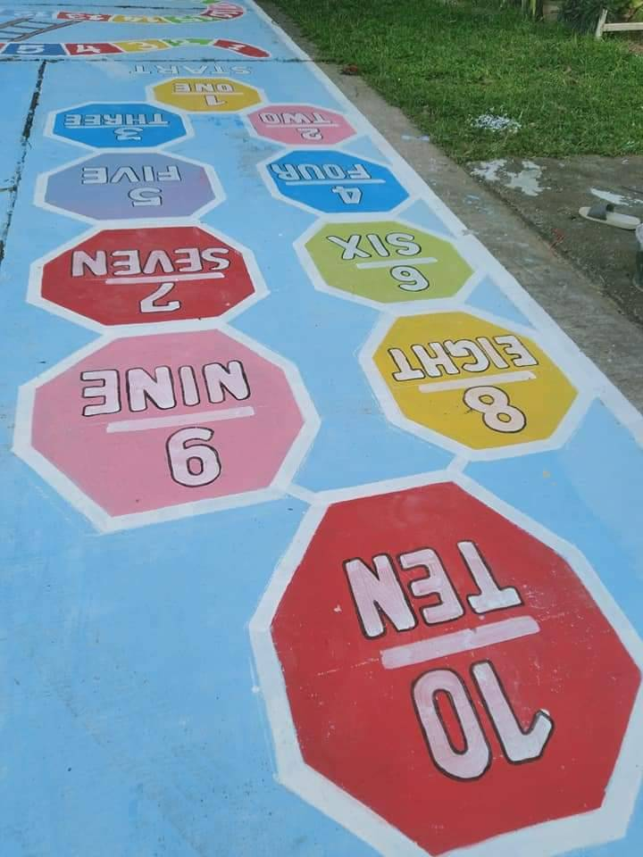
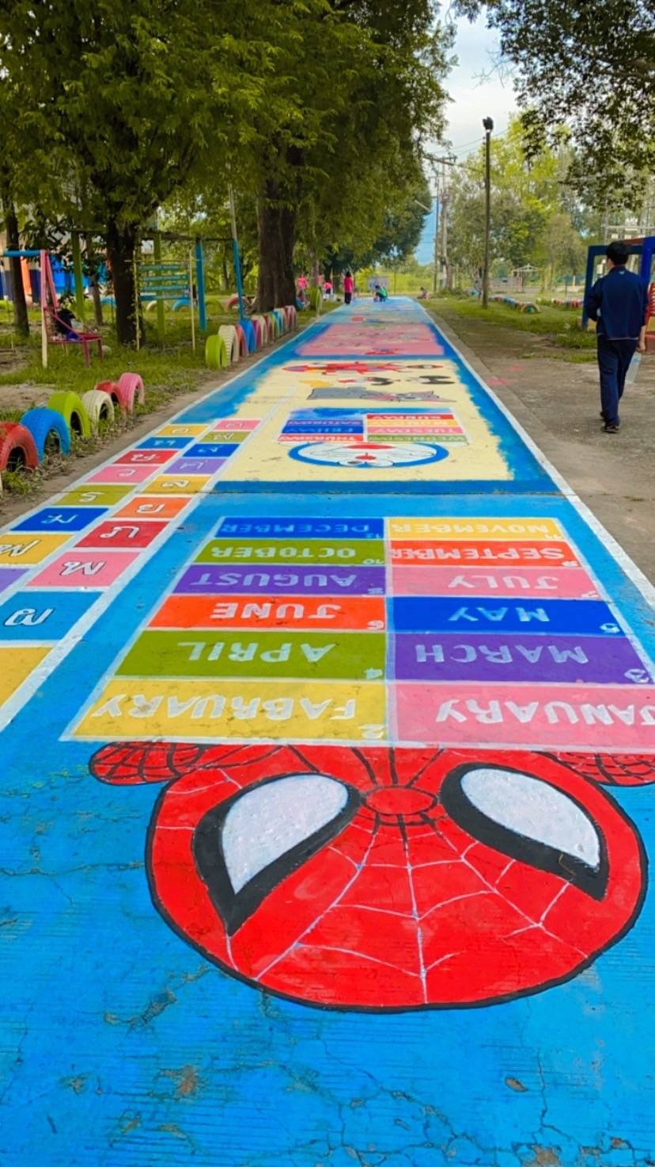
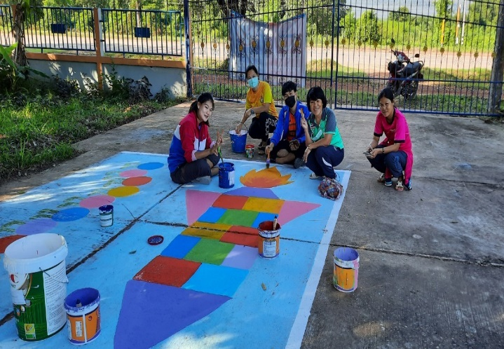
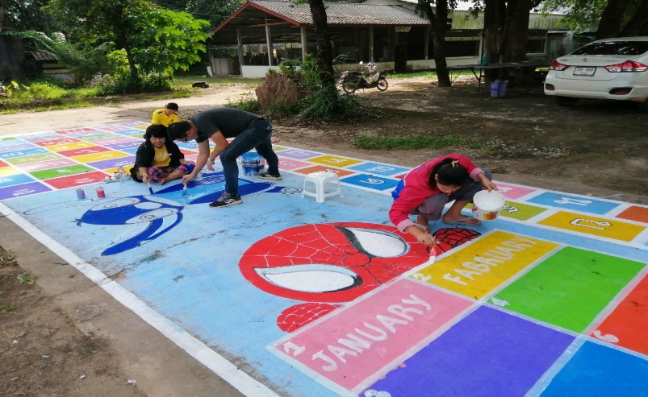
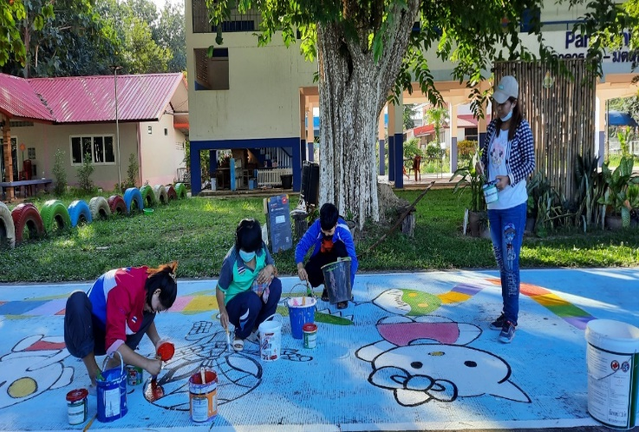
28 ตุลาคม 2564
ฉบับที่ 5 / 2564
ไคสีแลนด์ แดนวัฒนธรรม
ลาน BBL ส่งเสริมการเรียนรู้ที่ใหญ่และยาวที่สุด 100 เมตร ต่อเนื่อง สวยและเต็มไปด้วยเนื้อหาสาระน่าเรียนรู้

